Slide 1
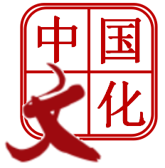
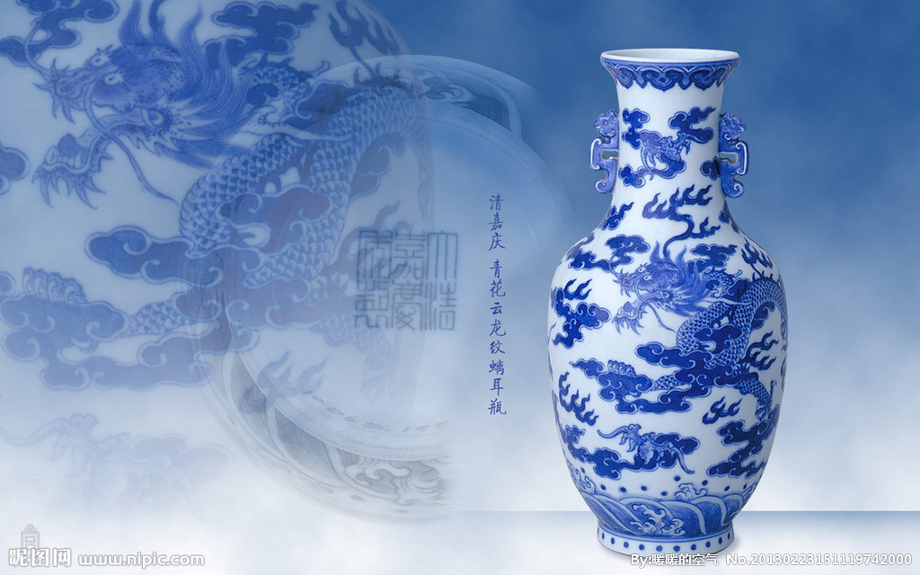
College of International Education
Liaoning Medical University

Slide 2
Chapter 2
Ancient Chinese literature

Slide 3
The Book of Songs
Chu Ci
Tang Poetry
Song Ci Poetry
Fiction of the Ming and Qing Dynasties

Slide 4
Xia: ?2070BC-?1600BC
Shang: 1600BC-1046BC
Zhou | Western Zhou: 1046BC-771BC
 | Eastern Zhou: 770BC-256BC |  | Spring & Autumn period: 770BC-476BC
 |  |  | Warring States period: 475BC-221BC
Qin: 221BC-207BC
Han: 202BC-220
Three Kingdoms: 220-280 |  | Wei：220-265 |  | Shu：221-263 | Wu: 222-280
Jin: 266-420
Southern & Northern: 420-589
Sui: 581-618
Tang: 618-907
Five dyansties and Ten Kingdoms:907-979
Song Dynasty: 960-1279
Yuan: 1271-1388
Ming: 1368-1636
Qing: 1636-1912
Republic of China: 1912-1949
Peoples Republic of China
The Book of Songs
Chu Ci
Tang Poetry
Song Ci Poetry
Fictions of Ming and Qing Dynasties

Slide 5
1、The Book of Songs
the first collection of poems in China
305 poems
from early western Zhou Dynasty（BC1046-BC771）to middle Spring and Autumn Period （BC770-BC476）≈500years
specific officials collected the poems among people and presented to the emperor
described the life and society

Slide 6
《关雎》
关关雎鸠，在河之洲。
窈窕淑女，君子好逑。
参差荇菜，左右流之。
窈窕淑女，寤寐求之。
求之不得，寤寐思服。
悠哉悠哉，辗转反侧。
参差荇菜，左右采之。
窈窕淑女，琴瑟友之。
参差荇菜，左右芼之。
窈窕淑女，钟鼓乐之。
guān guān jū jiū，zài hé zhī zhōu。
yáo tiǎo shū nǚ ，jūn zǐ hǎo qiú。
cēn cī xìng cài ，zuǒ yòu liú zhī。
yáo tiǎo shū nǚ ，wù mèi qiú zhī。
qiú zhī bù dé ，wù mèi sī fú。
yōu zāi yōu zāi ，nián zhuǎn fǎn cè。
cēn cī xìng cài ，zuǒ yòu cǎi zhī。
yáo tiǎo shū nǚ ，qín sè yǒu zhī。
cēn cī xìng cài ，zuǒ yòu mào zhī。
yáo tiǎo shū nǚ ，zhōng gǔ yuè zhī。

Slide 7
Guan-guan go the ospreys ,
On the islet in the river .
The modest , retiring , virtuous , young lady.
For our prince a good mate she .
Here long , there short , is the duckweed ,
To the left , to the right , borne about by the current .
The modest , retiring , virtuous , young lady
Waking and sleeping , he sought her .
He sought her and found her not ,
And waking and sleeping he thought about her .
Long he thought ; oh ! long and anxiously ;
On his side , on his back , he turned , and back again .
Here long , there short , is the duckweed ;
On the left , on the right , we gather it.
The modest , retiring , virtuous , young lady
With lutes , small and large , let us give her friendly welcome .
Here long , there short , is the duckweed ;
On the left , on the right , we cook and present it .
The modest , retiring , virtuous , young lady
With bells and drums let us show our delight in her .

Slide 8
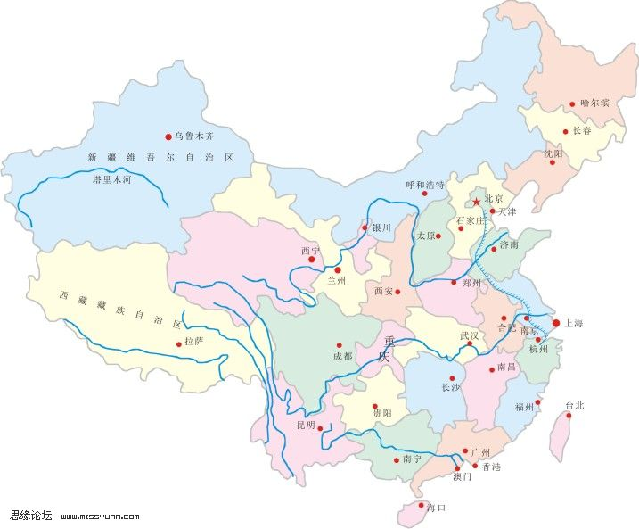
2、Chu Ci
new style of poetry emerged after the Book of Songs
Warring States period (BC475-BC221)
the country Chu

Slide 9
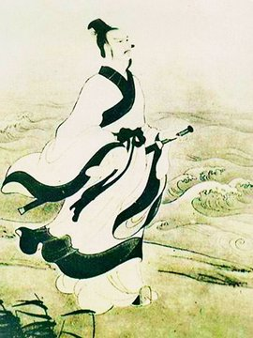
Qu Yuan（BC340-BC278）
《离骚》，
lísāo，
Sorrow after Departure
《九歌》，
jiǔgē，
Nine Songs
《天问》，
tiānwèn，
Heaven

Slide 11
帝高阳之苗裔兮，朕皇考曰伯庸；摄提贞于孟陬兮，惟庚寅吾以降；
皇览揆余于初度兮，肇锡余以嘉名；名余曰正则兮，字余曰灵均；
纷吾既有此内美兮，又重之以修能；扈江离与辟芷兮，纫秋兰以为佩；
汩余若将不及兮，恐年岁之不吾与；朝搴阰之木兰兮，夕揽洲之宿莽；
日月忽其不淹兮，春与秋其代序；惟草木之零落兮，恐美人之迟暮；
不抚壮而弃秽兮，何不改乎此度？乘骐骥以驰骋兮，来吾导夫先路。
昔三后之纯粹兮，固众芳之所在；杂申椒与菌桂兮，岂维纫夫蕙芷；
彼尧舜之耿介兮，既遵道而得路；何桀纣之猖披兮，夫唯捷径以窘；
惟夫党人之偷乐兮，路幽昧以险隘；岂余身之惮殃兮，恐皇舆之败绩；
忽奔走以先后兮，及前王之踵武；荃不察余之中情兮，反信馋而齌怒；
余固知謇謇之为患兮，忍而不能舍也；指九天以为正兮，夫唯灵修之故也；
初既与余成言兮，后悔遁而有他；余既不难夫离别兮，伤灵修之数化。
余既兹兰之九畹兮，又树蕙之百亩；畦留夷与揭车兮，杂度蘅与方芷；
冀枝叶之峻茂兮，愿竢时乎吾将刈；虽萎绝其亦何伤兮，哀众芳之芜秽；
众皆竞进以贪婪兮，凭不厌乎求索；羌内恕己以量人兮，各兴心而嫉妒；
忽驰骛以追逐兮，非余心之所急；老冉冉其将至兮，恐修名之不立；
朝饮木兰之坠露兮，夕餐秋菊之落英；苟余情其信姱以练要兮，长顑颔亦何伤；
揽木根以结芷兮，贯薜荔之落蕊；矫菌桂以纫蕙兮，索胡绳之纚纚；
謇吾法夫前修兮，非世俗之所服；虽不周于今之人兮，愿依彭咸之遗则！
长太息以掩涕兮，哀民生之多艰；余虽好修姱以鞿羁兮，謇朝谇而夕替；
既替余以蕙纕兮，又申之以揽芷；亦余心之所善兮，虽九死其尤未悔；
众女疾余之蛾眉兮，谣诼谓余以善淫；固时俗之工巧兮，偭规矩而改错；
背绳墨以追曲兮，竞周容以为度；忳郁邑余侘傺兮，吾独穷困乎此时也；
宁溘死以流亡兮，余不忍为此态；鸷鸟之不群兮，自前世而固然；
何方圜之能周兮，夫孰异道而相安；屈心而抑志兮，忍尤而攘诟；
伏清白以死直兮，固前圣之所厚。
悔相道之不察兮，延伫乎吾将反；回朕车以复路兮，及行迷之未远；
步余马于兰皋兮，驰椒丘且焉止息；进不入以离尤兮，退将复修吾初服；
制芰荷以为衣兮，集芙蓉以为裳；不吾知其亦已兮，苟余情其信芳；
高余冠之岌岌兮，长余佩之陆离；芳与泽其杂糅兮，唯昭质其犹未亏；
忽反顾以游目兮，将往观乎四荒；佩缤纷其繁饰兮，芳菲菲其弥章；
民生各有所乐兮，余独好修以为常；虽体解吾犹未变兮，岂余心之可惩。
女媭之婵媛兮，申申其詈予曰：“鲧婞直以亡身兮，终然殀乎羽之野；
汝何博謇而好修兮，纷独有此姱节；薋菉葹以盈室兮，判独离而不服；
众不可户说兮，孰云察余之中情；世并举而好朋兮，夫何茕独而不予听。”
依前圣以节中兮，喟凭心而历兹；济沅湘以南征兮，就重华而陈词：
“启《九辩》与《九歌》兮，夏康娱以自纵；不顾难（去声）以图后兮，五子用乎家巷；
羿淫游以佚畋兮，又好射夫封狐；固乱流其鲜终兮，浞又贪夫厥家；
浇身被服强圉兮，纵欲而不忍；日康娱而自忘兮，厥首用夫颠陨；
夏桀之常违兮，乃遂焉而逢殃；后辛之菹醢兮，殷宗用之不长；
汤禹俨而祗敬兮，周论道而莫差；举贤才而授能兮，循绳墨而不颇；
皇天无私阿兮，揽民德焉错辅；夫维圣哲以茂行兮，苟得用此下土；
瞻前而顾后兮，相观民之计极；夫孰非义而可用兮，孰非善而可服；
阽余身而危死兮，揽余初其犹未悔；不量凿而正枘兮，固前修以菹醢。”
曾歔欷余郁邑兮，哀朕时之不当；揽茹蕙以掩涕兮，霑余襟之浪浪。
跪敷衽以陈词兮，耿吾既得中正；驷玉虬以乘鷖兮，溘埃风余上征；
朝发轫于苍梧兮，夕余至乎县圃；欲少留此灵琐兮，日忽忽其将暮；
吾令羲和弭节兮，望崦嵫而匆迫；路曼曼其修远兮，吾将上下而求索；
饮余马于咸池兮，总余辔乎扶桑；折若木以拂日兮，聊逍遥以相羊；
前望舒使先驱兮，后飞廉使奔属；鸾皇为余先戒兮，雷师告余以未具；
吾令凤鸟飞腾夕，继之以日夜；飘风屯其相离兮，帅云霓而来御；
纷总总其离合兮，斑陆离其上下；吾令帝阍开关兮，倚阊阖而望予；
时暧暧其将罢兮，结幽兰而延伫；世溷浊而不分兮，好蔽美而嫉妒。
朝吾将济于白水兮，登阆风而緤马；忽反顾以流涕兮，哀高丘之无女；
溘吾游此春宫兮，折琼枝以继佩；及荣华之未落兮，相下女之可诒；
吾令丰隆乘云兮，求宓妃之所在；解佩纕以结言兮，吾令蹇修以为理；
纷总总其离合兮，忽纬繣其难迁；夕归次于穷石兮，朝濯发乎洧盘；
保厥美以骄傲兮，日康娱以淫游；虽信美而无礼兮，来违弃而改求；
览相观于四极兮，周流乎天余乃下；望瑶台之偃蹇兮，见有娀之佚女；
吾令鸩为媒兮，鸩告余以不好；雄鸠之鸣逝兮，余犹恶其佻巧；
心犹豫而狐疑兮，欲自适而不可；凤皇既受诒兮，恐高辛之先我；
欲远集而无所适兮，聊浮游以逍遥；及少康之未家兮，留有虞之二姚；
理弱而媒拙兮，恐导言之不固；世溷浊而嫉贤兮，好蔽美而称恶；
闺中既已邃远兮，哲王又不寤；怀朕情而不发兮，余焉能忍此终古。
索瓊茅以筳篿兮，命灵氛为余占之；曰：两美其必合兮，孰信修而慕之；
思九州之博大兮，岂惟是其有女？曰：勉远逝而无狐疑兮，孰求美而释女？
何所独无芳草兮，尔何怀乎故宇；世幽昧以昡曜兮，孰云察余之善恶；
民好恶其不同兮，惟此党人其独异；户服艾以盈要兮，谓幽兰其不可佩；
览察草木其犹未得兮，岂珵美之能当；苏粪壤以充帏兮，谓申椒其不芳。
欲从灵氛之吉占兮，心犹豫而狐疑；巫咸将夕降兮，怀椒糈而要之；
百神翳其备降兮，九疑缤其并迎；皇剡剡其扬灵兮，告余以吉故；
曰：勉升降以上下兮，求榘镬之所同；汤禹严而求合兮，挚咎繇而能调；
苟中情其好修兮，又何必用夫行媒；说操筑于傅岩兮，武丁用而不疑；
吕望之鼓刀兮，遭周文而得举；宁戚之讴歌兮，齐桓闻以该辅；
及年岁之未晏兮，时亦犹其未央；恐鹈鴂之先鸣兮，使夫百草为之不芳；
何琼佩之偃蹇兮，众薆然而蔽之；惟此党人之不谅兮，恐嫉妒而折之；
时缤纷其变易兮，又何可以淹留；兰芷变而不芳兮，荃蕙化而为茅；
何昔日之芳草兮，今直为此萧艾也；岂其有他故兮，莫好修之害也；
余既以兰为可侍兮，羌无实而容长；委厥美以从俗兮，苟得列乎众芳；
椒专佞以慢韬兮，樧又欲充夫佩帏；既干进而务入兮，又何芳之能祗；
固时俗之流从兮，又孰能无变化；览椒兰其若兹兮，又况揭车与江离；
惟兹佩之可贵兮，委厥美而历兹；芳菲菲而难亏兮，芬至今犹未沫；
和调度以自娱兮，聊浮游而求女；及余饰之方壮兮，周流观乎上下。
灵芬既告余以吉占兮，历吉日乎吾将行；折琼枝以为羞兮，精琼[蘼/灬]以为粻；
为余驾飞龙兮，杂瑶象以为车；何离心之可同兮，吾将远逝以自疏；
邅吾道夫昆仑兮，路修远以周流；扬云霓之晻蔼兮，鸣玉鸾之啾啾；
朝发轫于天津兮，夕余至乎西极；凤皇翼其承旗兮，高翱翔之翼翼；
乎吾行此流沙兮，遵赤水而容与；麾蛟龙使梁津兮，诏西皇使涉予；
路修远以多艰兮，腾众车使径待；路不周以左转兮，指西海以为期；
屯余车其千乘兮，齐玉軑而并驰；驾八龙之蜿蜿兮，载云旗之委蛇；
抑志而弭节兮，神高驰之邈邈；奏《九歌》而舞《韶》兮，聊假日以媮乐；
陟升皇之赫戏兮，忽临睨夫旧乡；仆夫悲余马怀兮，蜷局顾而不行。

Slide 12
《离骚》, Li sao,Sorrow after Departure
dì gāo yáng zhī miáo yì xī，
zhèn huáng kǎo yuē bó yōng。
shè tí zhēn yú mèng zōu xī，
wéi gēng yín wú yǐ jiàng。
huáng lǎn kuí yú chū dù xī，
zhào xī yú yǐ jiā míng：
míngyúyuēzhèngzéxī，zìyúyuēlíngjūn。
fēnwújìyǒucǐnèiměixī，yòuzhòngzhīyǐxiūnéng。
hùjiānglíyǔpìzhǐxī，rènqiūlányǐwéipèi。
mìyúruòjiāngbùjíxī，kǒngniánsuìzhībùwúyǔ
帝高阳之苗裔兮，
朕皇考曰伯庸。
摄提贞于孟陬兮，
惟庚寅吾以降。
皇览揆余初度兮，
肇锡余以嘉名：
名余曰正则兮，
字余曰灵均。
纷吾既有此内美兮，
又重之以修能。
扈江离与辟芷兮，
纫秋兰以为佩。
汨余若将不及兮，
恐年岁之不吾与。

Slide 13
A prince am I of ancestry renowned,Illustrious name my royal sire hath found.
When Sirius did in spring its light display,A child was born, and Tiger marked the day.
When first upon my face my lord's eye glanced,For me auspicious names he straight advanced,
Denoting that in me Heaven's marks divine. Should with the virtues of the earth combine.
With lavished innate qualities indued,By art and skill my talents I renewed;Angelic herbs and sweet selineas too,
And orchids late that by the water grew,I wove for ornament; till creeping Time,Like water flowing, stole away my prime.

Slide 14
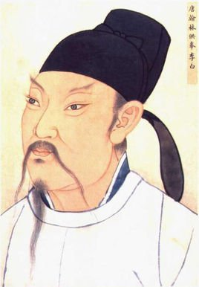
3、Tang Poetry
Tang Dynasty(618-907) ≈300 years
50000 poetrys
Li Bai (god of Poetry)

Slide 15
望庐山瀑布wànglúshānpùbù
日照香炉生紫烟，
遥看瀑布挂千川。
飞流直下三千尺，
疑是银河落九天。
rì zhào xiāng lú shēng zǐ yān，
yáo kàn pù bù guà qiān chuān。
fēi liú zhí xià sān qiān chǐ，
yí shì yín hé luò jiǔ tiān。
At Lushan Waterfall
In sunshine Censer Peak brathes purple vapor,
Far off hangs the cataract,a stream upended;
Down it cascades a sheer three thousand feet
As if the silver River were falling from Heaven!

Slide 16
静夜思jìngyèsī
床前明月光，
疑是地上霜。
举头望明月，
低头思故乡。
chuáng qián míng yuè guāng，
yí shì dì shàng shuāng。
jǔ tóu wàng míng yuè，
dī tóu sī gù xiāng。
In the Still of the Night
I descry bright moonlight in front of my bed.
I suspect it to be hoary frost on the floor.
I watch the bright moon, as I tilt back my head.
I yearn, while stooping, for my homeland more.

Slide 17
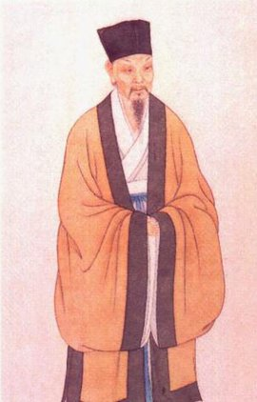
4、Song Ci Poetry
Song Dynasty(960-1279)
Su Dongpo (1031-1101)

Slide 18
水调歌头·明月几时有
明月几时有，把酒问青天。
不知天上宫阙，今夕是何年？
我欲乘风归去，又恐琼楼玉宇，高处不胜寒。
起舞弄清影，何似在人间！
转朱阁，低绮户，照无眠。
不应有恨，何事长向别时圆？
人有悲欢离合，月有阴晴圆缺，此事古难全。
但愿人长久，千里共婵娟。

Slide 19
shuǐdiàogētóu ·míngyuè jǐ shíyǒu
míngyuè jǐ shíyǒu，bǎjiǔ wèn qīngtiān。
bùzhī tiānshàng gōngquè，jīnxī shì hénián？
wǒ yù chéngfēng guīqù，yòu kǒng qiónglóu yùyǔ，gāochù búshèng hán。
qǐ wǔnòng qīngyǐng，hé sì zài rénjiān！
zhuǎn zhū gé，dī qǐ hù，zhào wú mián。
bú yīng yǒu hèn，héshì cháng xiàng bié shí yuán？
rén yǒu bēihuān líhé，yuè yǒu yīnqíng yuán quē，cǐshì gǔ nán quán。
dàn yuànrén chángjiǔ，qiānlǐ gòng chánjuān。

Slide 20
When will the moon be clear and bright?
When will the moon be clear and bright?
With a cup of wine in my hand, I ask the blue sky.
I don't know what season it would be in the heavens on this night.
I'd like to ride the wind to fly home.
Yet I fear the crystal and jade mansions are much too high and cold for me.
Dancing with my moon-lit shadow
It does not seem like the human world
The moon rounds the red mansion
Stoops to silk-pad doors
Shines upon the sleepless
Bearing no grudge
Why does the moon tend to be full when people are apart?
People may have sorrow or joy, be near or far apart
The moon may be dim or bright, wax or wane
This has been going on since the beginning of time
May we all be blessed with longevity
Though far apart, we are still able to share the beauty of the moon together.

Slide 21
1．衡门之下，可以栖迟。泌之扬扬，可以乐饥。
3．蒹葭苍苍，白露为霜。所谓伊人，在水一方。
4．桃之夭夭，灼灼其华。
5．手如柔荑，肤如凝脂。巧笑倩兮，美目盼兮。
邅吾道夫昆仑兮，路修远以周流；扬云霓之晻蔼兮，鸣玉鸾之啾啾；
朝发轫于天津兮，夕余至乎西极；凤皇翼其承旗兮，高翱翔之翼翼；
乎吾行此流沙兮，遵赤水而容与；麾蛟龙使梁津兮，诏西皇使涉予；
路修远以多艰兮，腾众车使径待；路不周以左转兮，指西海以为期；

Slide 22
5、Fiction of the Ming and Qing Dynasties
Four classics:
《水浒传》 shuǐhǔ zhuàn （1296-1372）
Heroes of the Marshes; Water Margins
《三国演义》sān guó yǎnyì（1330-1400）
The Romance of the Three Kingdoms
《西游记》xī yóu jì （1501-1582）
Pilgrimage to the West; Journey to the West
《红楼梦》hóng lóu mèng （1715-1763）
A Dream in Red Mansions

Slide 23
《水浒传》 shuǐhǔ zhuàn （1296-1372） Heroes of the Marshes; Water Margins

Slide 24
《三国演义》sān guó yǎnyì（1330-1400） The Romance of the Three Kingdoms

Slide 25
《西游记》xī yóu jì （1501-1582） Pilgrimage to the West; Journey to the West

Slide 26
《红楼梦》hóng lóu mèng （1715-1763） A Dream in Red Mansions

Slide 29
Shakya Mani

Slide 31
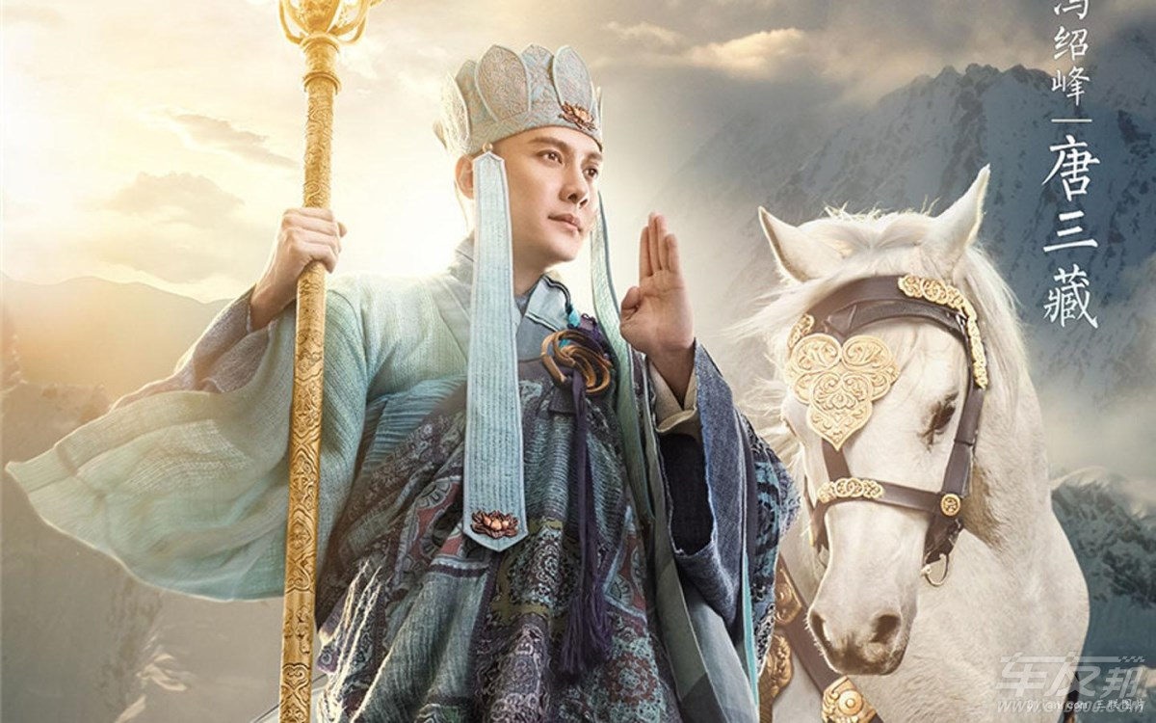
San-zang travels west in search of Buddhist sutras

Slide 32
his three disciples, the irreverent and capable monkey

Slide 33
greedy Pig

Slide 34
and Friar Sand

